Slide 1
Les Matinales de l’inclusion
Apprentissage, un intérêt partagé
25 Février 2021

Slide 2
La France, une chance.
Club des Yvelines

Slide 3
Une démarche gouvernementale
Pour développer et renforcer l’inclusion dans l’emploi et favoriser l’insertion professionnelle des publics les plus éloignés du marché du travail.
Au sein de laquelle l’Entreprise joue un rôle majeur aux côtés de l’Etat et des acteurs territoriaux.
Une mobilisation volontaire des entreprises : choix libre des mesures et de publics

Slide 4
Un réseau d’acteurs engagés
Un club national animé par le Haut-Commissariat à l’Emploi et l’Engagement des Entreprises
Des clubs départementaux
Avec le soutien de la Préfecture et la Direccte
En partenariat avec les réseaux d’entreprises
En interaction avec les acteurs publics, associatifs…
Un volet national
mobiliser 100 grandes entreprises
Un volet territorial
mobiliser 10 000 entreprises
(PME, ETI, filiales de grandes entreprises)

Slide 5
14 thématiques proposées
1. Stages de 3eme pour les jeunes de QPV
8. Recrutement dans le cadre de l’expérimentation
« Emplois francs »
2. Contribution à l’orientation et aux « parcours avenir » de découverte de l’entreprise
9. Accompagnement et recrutement de réfugiés (programme Hope, etc.)
3. Accès de tous les jeunes à l’apprentissage et à l’alternance
10. Formation et insertion dans l’emploi de personnes (dont jeunes) placées sous main de justice
4. Réalisation de parrainages
11. Mise en place de démarches innovantes en faveur de « l’emploi/inclusion »
5. Accompagnement et recrutement de jeunes en parcours d’insertion (E2C, EPIDE, GJ…)
12. Participation au changement d’échelle dans l’offre d’insertion par l’économique (clauses sociales marchés publics, politiques d’achats responsables, etc.)
6. Partenariats renforcés avec les réseaux de l’inclusion (accompagnement, formation, recrutement)
13. Mises en situation professionnelle, recrutement de personnes en parcours d’insertion ou issues de parcours d’insertion
7. Accompagnement et recrutement de personnes handicapées
14. Engagements pour l’accès solidaire aux produits et services (alimentation, énergie, eau, etc.)

Slide 6
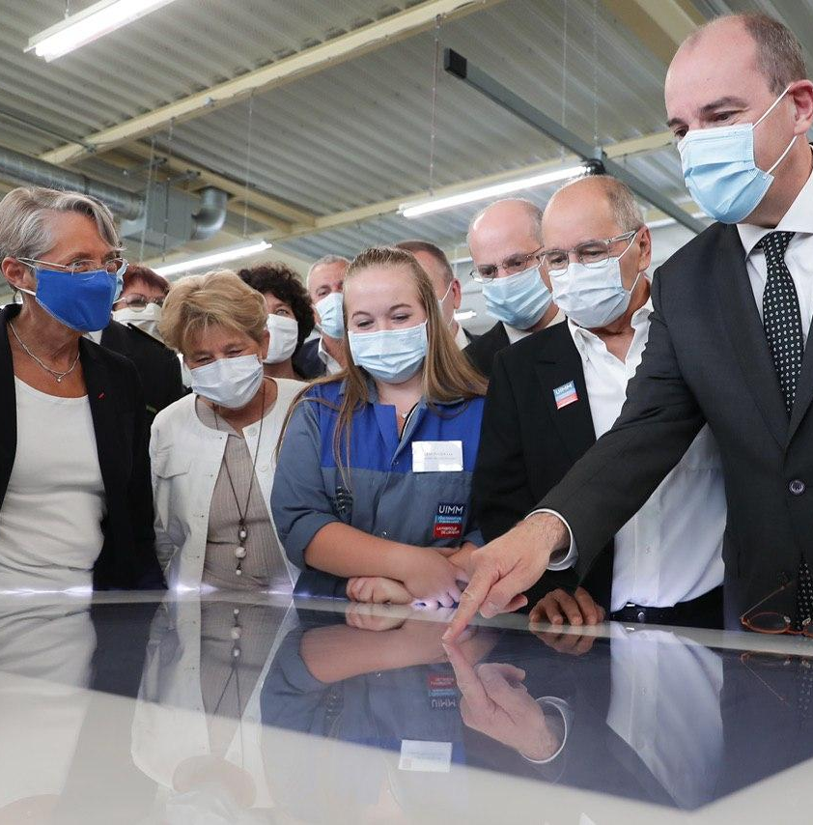
Le plan de relance
Accompagner les 16/25 ans pour construire leur avenir
Faciliter l'entrée dans la vie professionnelle
Orienter et former vers les secteurs et les métiers d'avenir
Accompagner des jeunes
éloignés de l'emploi en
construisant des parcours
d'insertion sur mesure

Slide 7
Penser et agir inclusif
C’est ouvrir le champ des possibles
Explorer des alternatives aux process traditionnels de recrutement, de formation, d’achats…

Slide 8
Les bénéfices de l’inclusion pour l’entreprise
Attirer et retenir de nouveaux talents
L’apprentissage des jeunes
Anticiper et diversifier les compétences
Découverte des métiers auprès des jeunes, accueil de stage de 3ème
Accéder à de nouveaux marchés et diversifier ses partenaires et fournisseurs
Les SIAE, ESAT et EA
Les bénéfices
de l’inclusion
Innover et se différencier
Parcours de préqualification pour des métiers en tension
Valoriser l’action des salariés et de l’entreprise
Le mécénat de compétences,
le parrainage
Renforcer son ancrage territorial
Les QPV, les emplois francs
Taux de chômage est de 2 à 2,5 fois supérieur en QPV/reste du territoire

Slide 9
Pourquoi rejoindre le club de son département ?
Valoriser son image d’entreprise engagée
Renforcer son ancrage territorial
Partager des Bonnes Pratiques au sein du réseau d’entreprises inclusives
Bénéficier de l’appui des services de l’Etat et
des services de l’emploi - #1Jeune1Solution : 6,7 millards €uros

Slide 10
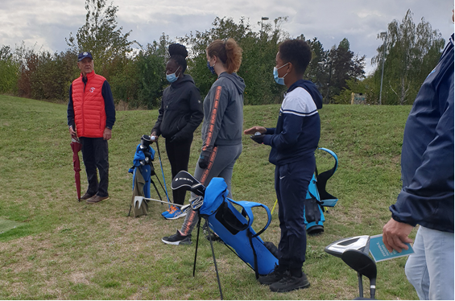
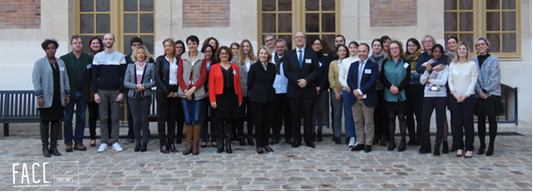
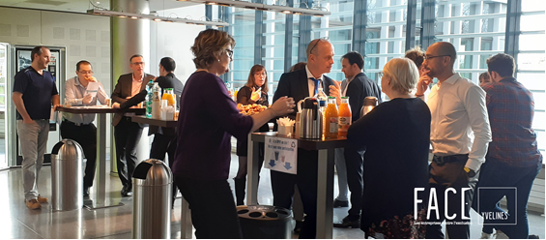
FACE Yvelines en quelques chiffres
1er Club de la Fondation AGIR CONTRE L’EXCLUSION à voir le jour en Ile-de-France en 1999
3 champs d’actions : l’Education, l’Emploi, l’Entreprise
Près de 250 collaborateurs d’entreprises impliqués/an
Depuis sa création :
10 000 bénéficiaires accompagnés
100 partenaires impliqués
2 000 collaborateurs d’entreprises engagés

Slide 11
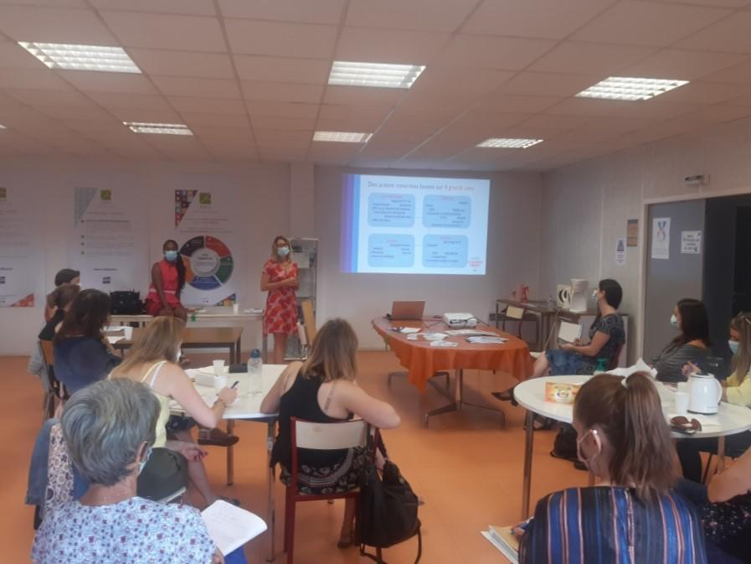
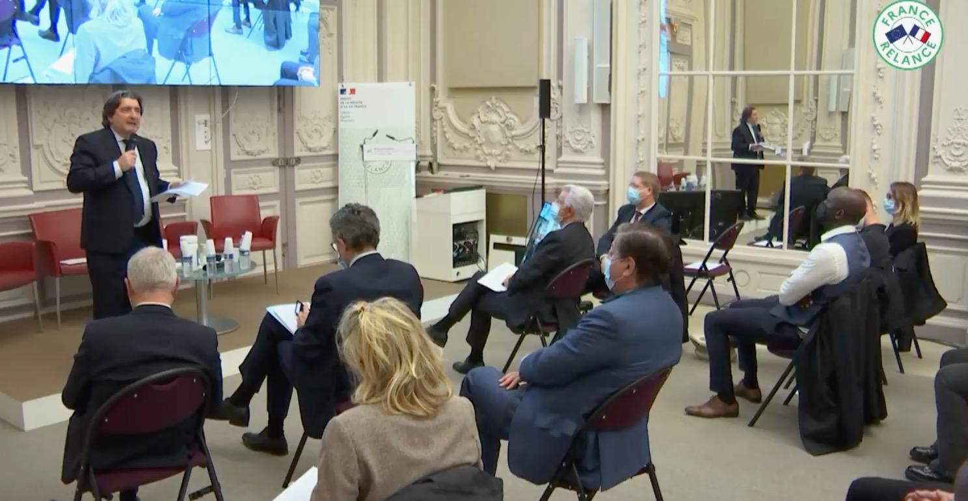
Le Club Animateur des Yvelines
Mise en relation
Espace communautaire
Accompagnement des entreprises
Connecteur
* Mise en contact entre des partenaires et les entreprises selon les besoins
* Mise en relation entre l’entreprise et un cfa et/ou un jeune en alternance
Animateur
* Les matinales de l’inclusion : EA/ESAT, SIAE, Emploi franc, CIE, troubles psychiques …
* Webinaires coanimés avec nos partenaires CCI, Pôle Emploi, les Communautés d’agglomérations…
* Afterwork avec la cpme
Facilitateur
* Accompagnement sur la mise en place de parrainage
* Co-organisateur de programmes d’inclusion
* Job Tour recrutement de métier en tension

Slide 12
60 entreprises engagées

Slide 13
Contact
Simple et rapide, un formulaire d’engagement sur le site internet www.lesyvelines-unechance.fr
Une interlocutrice dédiée au sein de
Laurence Hémédinger
07 62 59 20 78
l.hemedinger@fondationface.org

Slide 14
Apprentissage

Slide 15
PLAN #1jeune1solution
« Recruter des jeunes dans votre entreprise, un intérêt partagé »

Slide 16
Un plan d’envergure doté d’une enveloppe de 6,5 Mds €, couvrant l’amplification de mesures existantes et des actions nouvelles. Ce plan est un volet du grand Plan de relance, car protéger les jeunes est l’une des priorités du Gouvernement.
Un plan orienté Entreprises, Formation et Insertion, destiné à tous les jeunes qui arrivent sur le marché du travail (jeunes diplômés, jeunes peu qualifiés, décrocheurs scolaires…).
Une plateforme nationale en ligne : https://www.1jeune1solution.gouv.fr/
3 axes de mobilisation : Faciliter l’entrée dans la vie professionnelle, Orienter et former vers les secteurs / métiers d’avenir, Accompagner les jeunes éloignés de l’emploi en construisant 300 000 parcours d’insertion.

Slide 17
Dans le cadre des mesures du plan #1jeune1solution, vous pouvez bénéficier d’aides pour le recrutement d’un alternant.
Une aide exceptionnelle de 5 000 € pour les alternants mineurs et 8 000 € pour les majeurs. Ces aides permettent de couvrir quasi intégralement le salaire de l’alternant.
Qui peut en bénéficier ?
Toutes les entreprises et associations qui recrutent un jeune en contrat d’apprentissage ou de professionnalisation entre le 1er juillet 2020 et le 31 mars 2021.
Pour les jeunes préparant un diplôme du CAP au niveau master2 (et pour les jeunes préparant un diplôme ou un titre de niveau licence professionnelle ou inférieur pour les contrats de professionnalisation).
Les entreprises de 250 salariés ou plus y sont éligibles sous conditions (qu’elles ne soient pas assujetties à la CSA, c’est-à-dire que leur taux d’alternants doit être au moins égal à 5 % de leur effectif annuel moyen).

Slide 18
Conséquences sur le salaire de l’apprenti pour l’entreprise :
Avec cette aide exceptionnelle le salaire des apprentis de moins de 21 ans est quasiment intégralement financé.
Au-delà de 21 ans et jusqu’à 25 ans révolus, le reste à charge pour l’entreprise est inférieur à 200 € par mois.
L’aide exceptionnelle a une durée de 1 an.
Après cette 1ère année, les entreprises bénéficient si elles sont éligibles, de l’aide unique : 2000 € la 2eme année et 1200 € la 3eme année du contrat.
Pour être éligible à l’aide unique les entreprises doivent :
Avoir une effectif < 250 salariés
Embaucher un apprenti de niveau CAP à Bac

Slide 19
Contrat d’apprentissage : 1 contrat tripartite entre le jeune (16 à 29 ans), le CFA et l’employeur
Une fois le jeune identifié, l’entreprise transmet le contrat CERFA à son OPCO
Cela déclenche le financement de la formation du jeune pour le CFA
Plus déclenchement de l’aide exceptionnelle pour l’employeur la 1ère année
Dispositions réglementaires :
CDD de 6 mois à 3 ans
Formation initiale pour diplômes d’enseignement secondaire et supérieur (Etat ou RNCP)
Déclaration du tuteur dans le contrat
Période d’essai de 45 jours en entreprise
Déclaration URSSAF
Visite médicale du jeune via la médecine du travail

Slide 20
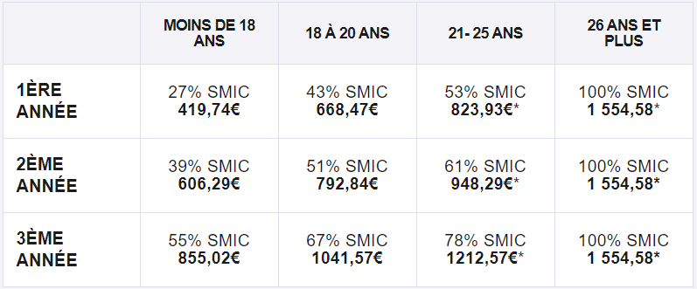
Rémunération du contrat d’apprentissage
Salaire minimum brut mensuel d’un salarié en apprentissage au 1 janvier 2021
En % montant Smic mensuel brut au 01/01/2021, soit 1 554,58 €

Slide 21
Contrat de professionnalisation: 1 contrat tripartite entre le jeune (16 à 25 ans, au-delà si demandeur d’emploi ou RSA), l’organisme de formation et l’employeur
Une fois le jeune identifié, l’entreprise transmet le contrat CERFA à son OPCO
Cela déclenche le financement de la formation du jeune pour l’OF
Plus déclenchement de l’aide exceptionnelle pour l’employeur la 1ere année
Dispositions réglementaires :
CDD ou CDI de 6 à 24 mois
Formation professionnelle continue pour diplômes ou titres pro au RNCP
Déclaration du tuteur dans le contrat
Période d’essai fixée selon les règles en vigueur en matière de CDI ou de CDD
Déclaration URSSAF
Visite médicale du jeune via la médecine du travail

Slide 22
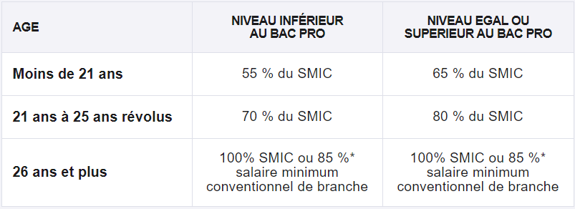
Rémunération du contrat de professionnalisation
Salaire minimum brut mensuel d’un salarié en professionnalisation au 1 janvier 2021
En % montant Smic mensuel brut au 01/01/2021, soit 1 554,58 €

Slide 23
STRATEGIE D’ACTION Mission Promotion Apprentissage FACE YVELINES – S. Guerard (Chargé de mission)
Promotion de l’alternance (Apprentissage / C. Pro) auprès des entreprises des Yvelines en coordination avec :
l’action des CFA (toutes filières) du département
Les acteurs locaux de l’emploi : OPCO, branches pro., Pôle Emploi, Missions locales
Action d’information et de promotion des mesures de soutien de l’Etat pour l’alternance
BUT : Contribuer concrètement à la signature de nouveaux contrats d’alternance

Slide 24
Contact : Stanley GUERARD
Chargé de mission Apprentissage
Club d’entreprises FACE YVELINES
1 rue des Hêtres - Bâtiment Forces
ZAC du Buisson de la Couldre
78190 TRAPPES EN YVELINES
Tel : 06.99.49.84.35
s.guerard@fondationface.org
www.lesyvelines-unechance.fr

Slide 25
Témoignage de la société
EXPERT NETT

